Slide 1





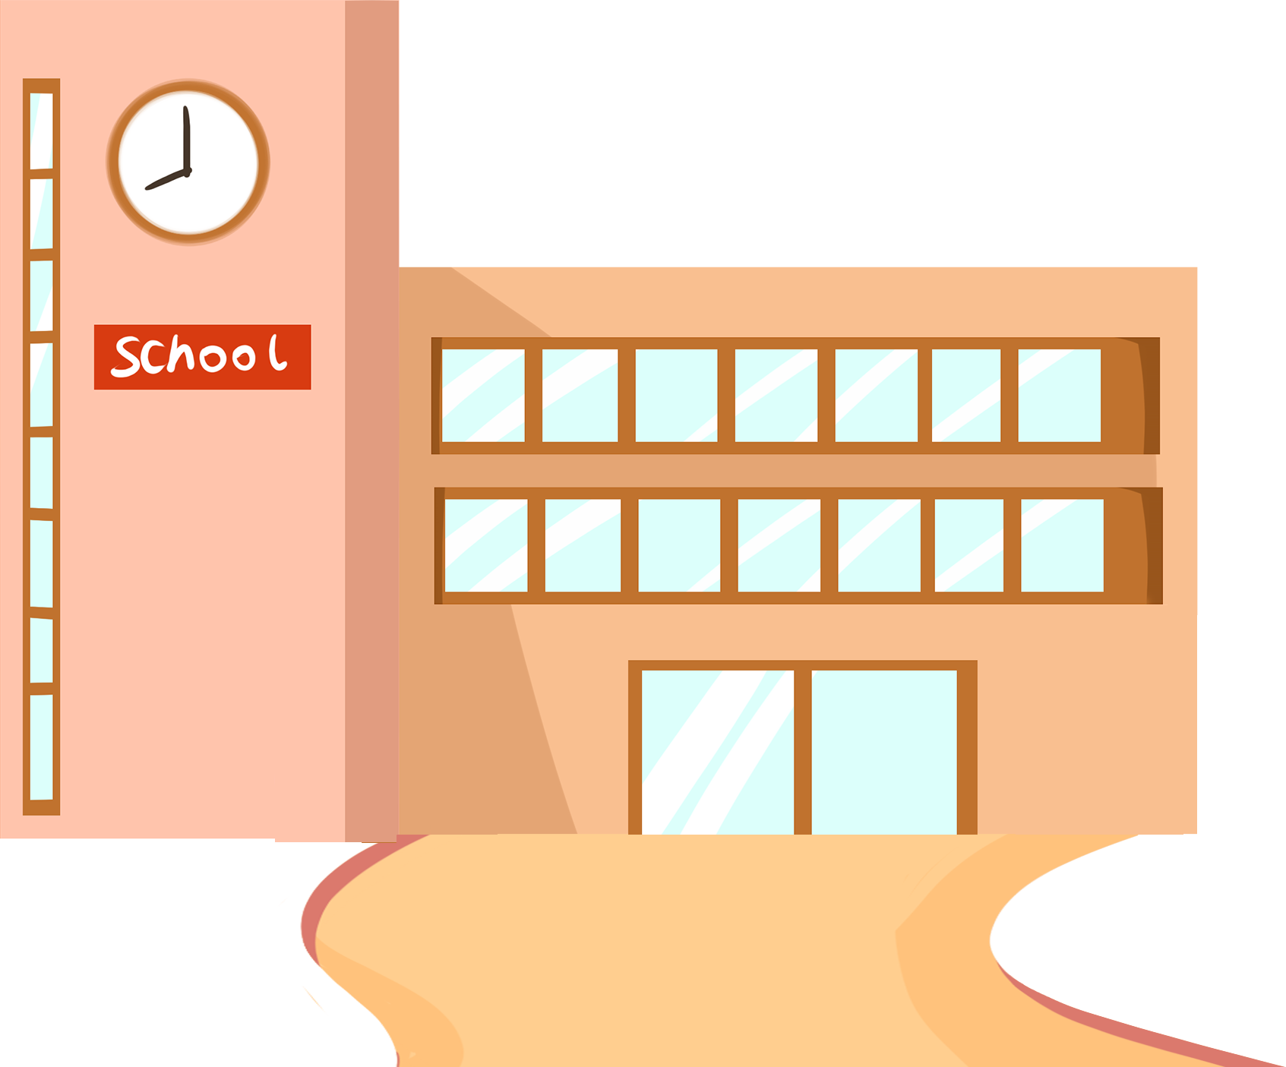


Slide 2


Slide 3
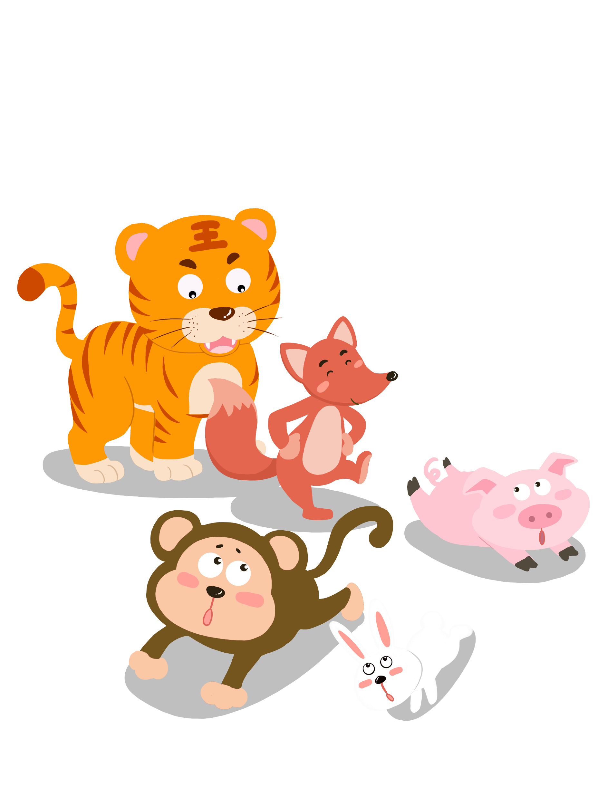



Thứ … ngày … tháng … năm ….

Slide 4

Chia sẻ với mọi người xung quanh và thực hiện được một số việc để sử dụng thực vật và động vật hợp lí.

Slide 5


Slide 6
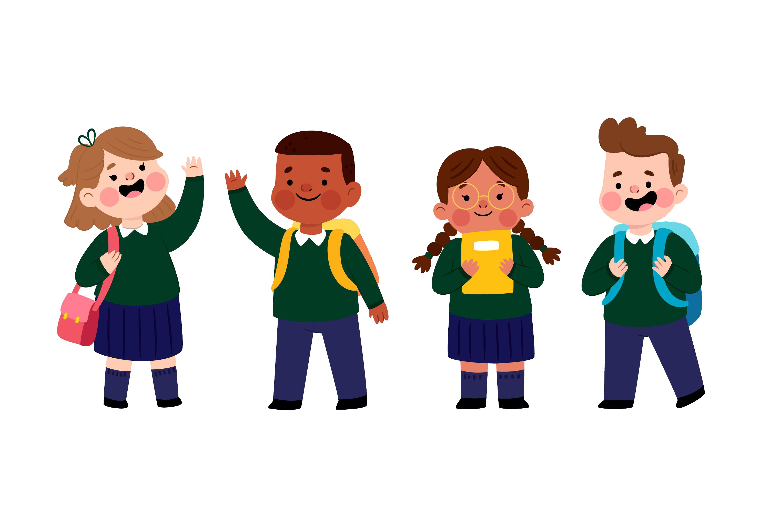
1. Nêu cách sử dụng hợp lí động thực vật của gia đình em .

Slide 7
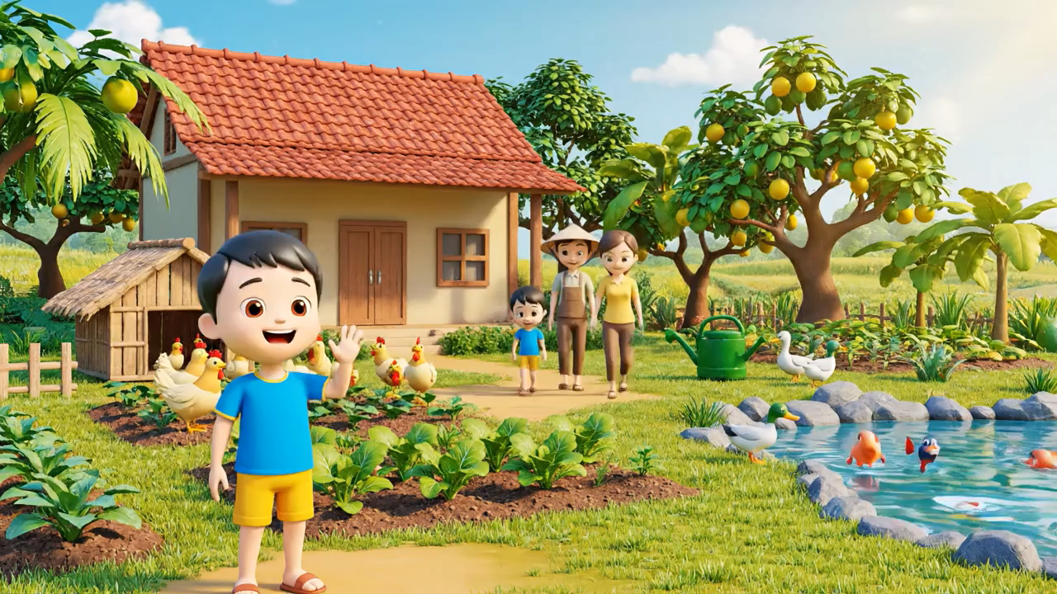

Slide 8

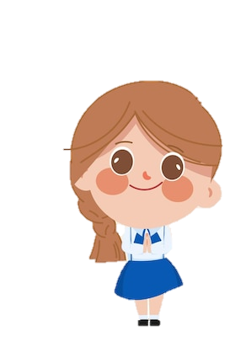
Các bạn khác
Lắng nghe – góp ý - bổ sung

Slide 9

+ Không lãng phí đồ ăn, thức uống.
+ Các vỏ hoa quả, rau đã cũ sử dụng để bón cây.
+ Vở còn nhiều trang giấy trắng sử dụng để làm nháp.

Slide 10
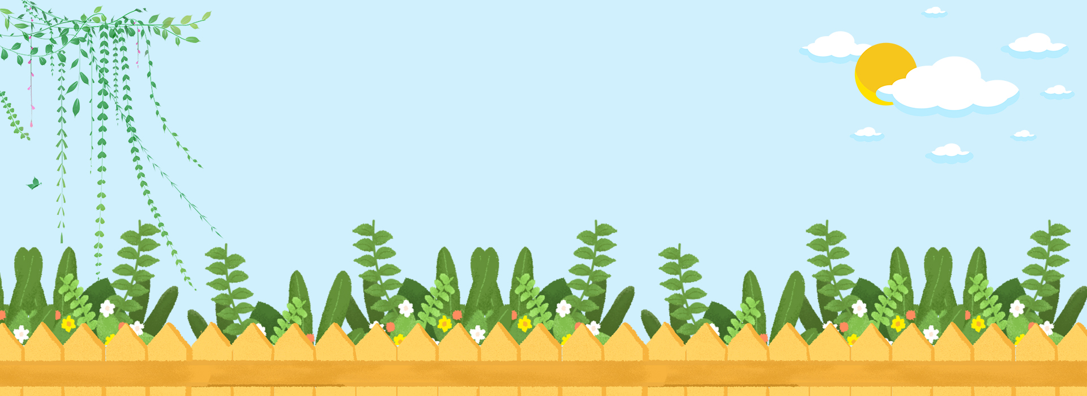

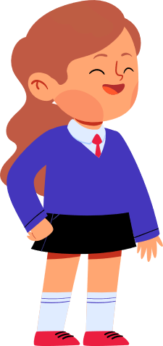

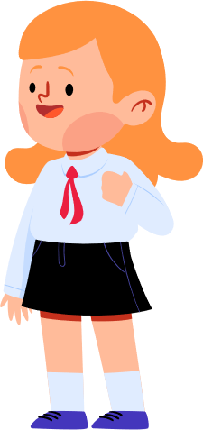
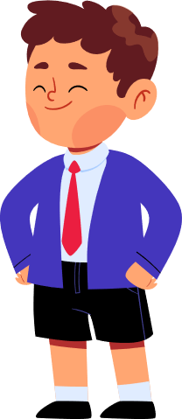
Chia sẻ một số việc em đã làm để những người xung quanh sử dụng hợp lý thực vật và động vật?
Thảo luận nhóm 4

Slide 11
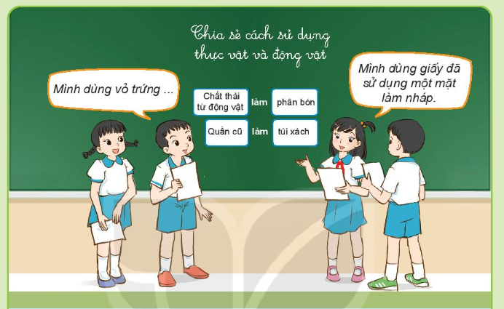

Slide 12
+ Tuyên truyền cho mọi người về tầm quan trọng của bảo vệ môi trường.
+ Không săn bắt các loài động vật hoang dã.
+ Không tiêu thụ các sản phẩm từ động vật hoang dã như mật gấu.

Slide 13
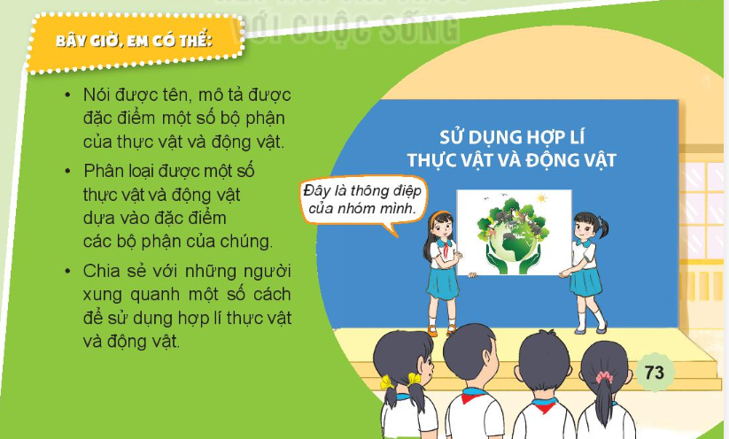

Slide 14


GV ĐIỀN VÀO ĐÂY
GV ĐIỀN VÀO ĐÂY
GV ĐIỀN VÀO ĐÂY
GV ĐIỀN VÀO ĐÂY

Slide 15
CHÚC CÁC EM HỌC TỐT!
CHÚC CÁC EM HỌC TỐT!

